Slide 1

«Жасыл» экономика – дамудың стратегиялық бағыты
ХАЛЫҚАРАЛЫҚ ЭКОЛОГИЯЛЫҚ ФОРУМЫ
Отындық брикеттер – жасыл энергетиканы дамытудың бірінші сатысы
«Зеленая» экономика – стратегический курс развития
МЕЖДУНАРОДНЫЙ ЭКОЛОГИЧЕСКИЙ ФОРУМ
Топливные брикеты - первый этап развития зеленой энергетики
Г. Усть-Каменогорск, 2013 г.

Slide 2
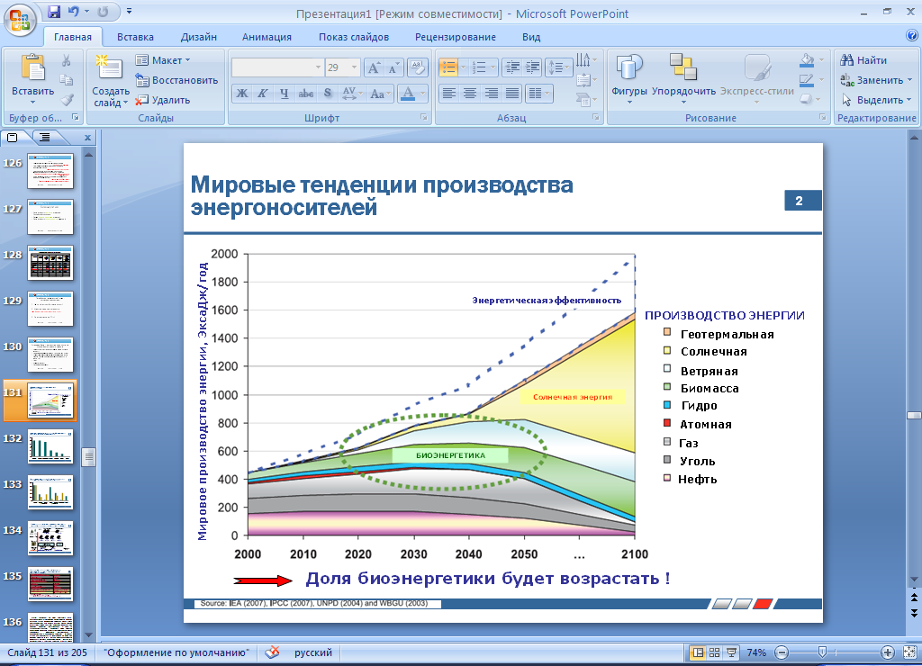

Slide 3
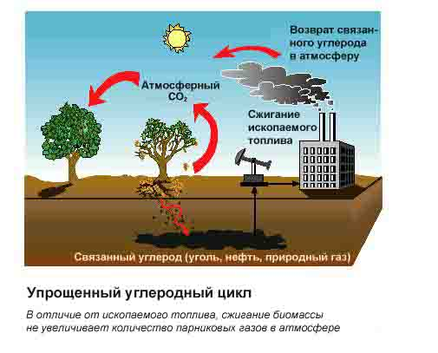
КАКИМ ОБРАЗОМ ОБРАЗУЕТСЯ БИОМАССА?
Двуокись углерода из атмосферы и вода из грунта участвуют в процессе фотосинтеза с получением углеводов (сахаридов), которые и образуют "строительные блоки" биомассы. Таким образом, солнечная энергия, используемая при фотосинтезе, сохраняется в химической форме в биомассовой структуре. Если мы сжигаем биомассу эффективным образом (извлекаем химическую энергию), то кислород из атмосферы и углерод, содержащийся в растениях, вступают в реакцию с образованием двуокиси углерода и воды. Процесс является циклическим, потому что двуокись углерода может вновь участвовать в производстве новой биомассы.

Slide 4
БИОМАССА - ОСНОВНЫЕ ДАННЫЕ
Общая масса живой материи (включая влажность) - 2000 миллиардов тонн
Общая масса наземных растений - 1800 миллиардов тонн
Общая масса леса -1600 миллиардов тонн
Количество наземной биомассы на одного жителя - 400 тонн
Количество энергии, накопленной наземной биомассой - 25 000 ЭДж (1 ЭДж=10⁺¹⁸ Дж)
Годовой прирост биомассы - 400 000 миллионов тонн
Скорость накопления энергии наземной биомассой - 3000 ЭДж/год (95 TВт)
Общее потребление всех видов энергии - 400 ЭДж/год (12 TВт)
Потребление энергии биомассы - 55 ЭДж/год (1,7 TВт)

Slide 5
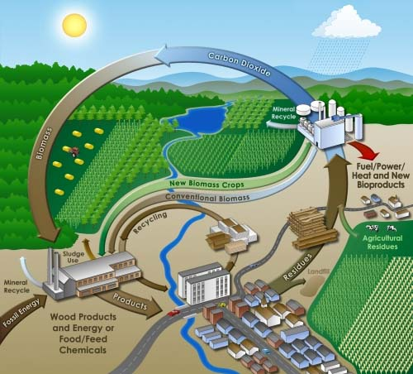
ЭКОЛОГИЧЕСКИЕ ПРЕИМУЩЕСТВА
Использование энергии биомассы обладает многими уникальными качествами, которые обеспечивают его экологические преимущества. Оно может способствовать смягчению проблемы изменения климата, уменьшить количество кислотных дождей, эрозию почвы, загрязнение водоемов и нагрузку на полигоны ТБО, обеспечить среду для существования диких видов животных и помочь поддерживать здоровые условия существования лесов с помощью лучшего менеджмента.

Slide 6
ТОПЛИВО ИЗ БИОМАССЫ
Наиболее распространенными источниками биомассы являются растения. Они использовались в виде древесины, торфа или соломы в течение тысячелетий Растения могут специально выращиваться для энергетических целей или могут быть изъяты из окружающей среды.
ДРЕВЕСНЫЕ ОТХОДЫ
Древесина добывается на постоянной основе в лесах в процессе вырубки. Оценить ежегодный прирост лесов на Земле достаточно сложно. По одной из приблизительных оценок он составляет 12,5x10⁹ м³/год с содержанием энергии 182 ЭДж. Это соответствует 1,3 от общего потребления угля на планете. Среднегодовая добыча древесины в период 1985-1987г.г. составила 12,5x10⁹ м³/год (эквивалент 40 ЭДж/год). Таким образом, часть прироста может быть дополнительно использована в энергетических целях в процессе ухода за лесами и, возможно, даже увеличения при этом их производительности.

Slide 7
ОТХОДЫ СЕЛЬСКОГО ХОЗЯЙСТВА
Сельскохозяйственные отходы представляют собой огромный источник биомассы. Отходы растениеводства и животноводства обеспечивают значительное количество энергии, уступающее только древесине, которая является главным видом топлива из биомассы на Земле. Сельскохозяйственные отходы включают: отходы растительных культур, например, солому, некондиционную продукцию и излишки производства, а также отходы животноводства в виде навоза.
В области образуются более300 тыс. тонн соломы. Более половины этого количества не используется, сжигается на полях или запахивается в землю. В некоторых развитых странах экологическое законодательство запрещает сжигание соломы на полях.
Энергетическое использование растительных остатков вызывает вопрос о том, какое количество может быть использовано без негативного воздействия на урожай. В соответствии с опытом развитых стран, около 35% растительных остатков может быть удалено без воздействия на будущий урожай.

Slide 9
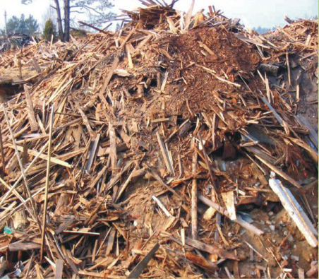
Лесной сектор области
До 500 тыс. тонн опилок , некондиционной щепы, соломы выбрасывают на свалки, сжигают. Отходы гниют или гидролизуются, загрязняя окружающую среду.

Slide 10
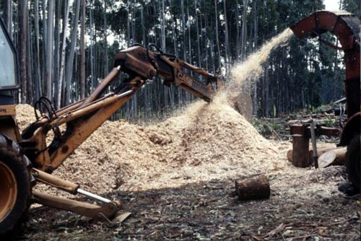
Отходы лесозаготовок .
Из отходов лесозаготовок: вершины, крупные сучья большого размера может быть получена щепа для использования в топливных котлах, в то время как опилки могут сжигаться в специальных печах или использоваться для изготовления гранул, брикетов с последующим использованием в малых котлах или печах. Зачастую отходы используются для удовлетворения собственных потребностей предприятий в тепле, паре, в электричестве.

Slide 11
ПОТРЕБЛЕНИЕ ТОПЛИВА И ИНВЕСТИЦИОННЫЕ ЗАТРАТЫ
В таблице представлены сравнительные данные по разным видам топлива для односемейного дома площадью 150 м² (тепловая нагрузка 12 кВт) в Австрии.
Топливо | Затраты, Евро | Потребление топлива за отопительный сезон, м³ | Эксплуатация
Дрова | 5820 | 12 | Загрузка топлива 1-2 раза в сутки
Щепа | 10 900 | 28 | Загрузка топлива 1-2 раза в год
Гранулы | 5820 | 7,5 | Автоматическая

